Slide 1
Школьный кружок «Комнатное цветоводство»
Тема исследовательской работы «О чем рассказали листья комнатных растений»
Руководитель кружка: Погуляева Надежда Гелиевна, учитель биологии МОУ «СОШ» п.Подтыбок, Корткеросский район , Республика Коми

Slide 2
Пояснительная записка
Биология – одна из самых важных и нужных наук для человека. Биология решает важнейшие практические задачи, нужна в повседневной жизни. Биологические знания лежат в основе комнатного цветоводства. Мы стараемся окружить себя комнатными растениями везде, где бы мы ни жили. В первую очередь, потому, что они просто радуют глаз. Их краски, формы и ароматы наполняют атмосферу наших помещений теплом и уютом. Ухаживая за ними, мы снимаем стресс, обретаем душевное равновесие, а это так важно в нашей напряженной жизни. Растения не только украшают помещения, но и позволяют улучшить атмосферу в доме, очищают воздух от пыли, вредных примесей и болезнетворных микроорганизмов. Некоторые культуры выделяют в воздух фитонциды – благотворно действующие на здоровье человека.

Slide 3
Цель работы кружка:
Научить детей выращивать комнатные растения.
Задачи работы кружка:
1.Ознакомить учащихся с группами и видами комнатных растений;
2.Дать практическое руководство по выращиванию комнатных растений, размещение их в интерьере;
3.Развить интерес обучающихся к этому полезному занятию и урокам биологии.

Slide 4
Деятельность кружка
Несколько лет в нашей школе работал кружок «Комнатное цветоводство». Работу по изучению комнатных растений планировали в игровой форме. Выбирали главного цветовода, агронома, зеленого доктора, дизайнера, фотографа – оформителя. Все они – обучающиеся, девочки, 6 – 7 класса.
С чего начиналась работа кружка? С инвентаризации растений. Необходимо было определить каждое из них. Девочки работали с определителями, изучали научную литературу. Провели этикетирование растений

Slide 5
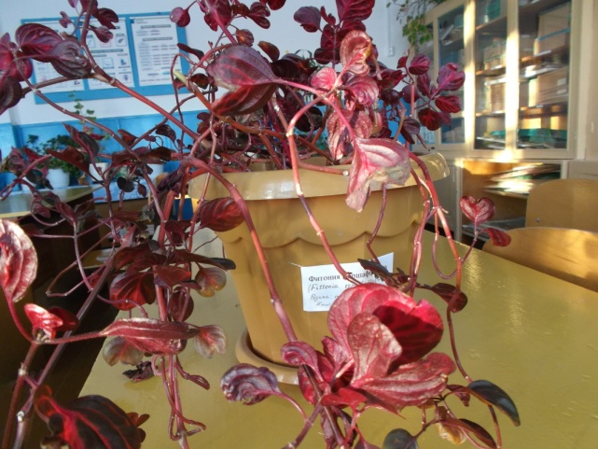
Этикетирование растений

Slide 6
Обязанности членов кружка
Главный цветовод вместе с руководителем организовывали мероприятия, составляли план работы кружка, календарные графики по уходу за растениями, готовили отчеты, осуществляли руководство членами кружка.
Агроном разрабатывал агротехнические мероприятия, организовывал работы по подготовке почвы к посадкам, внесению удобрений и подкормке растений.
Зеленый доктор следил за состоянием комнатных питомцев, чтобы они были здоровыми; определял виды вредителей и болезней, меры борьбы с ними; какие из комнатных растений являются лекарственными.
Дизайнер подбирал растения к интерьеру, чтобы сделать уютными и привлекательными жилые комнаты и школьные кабинеты.
Фотограф – оформитель делал снимки комнатных растений, оформляет альбомы.

Slide 7
Эмблема нашего кружка

Slide 8
Алоэ древовидное
Символ нашего кружка – Алоэ древовидное. Этому растению с глубокой древности приписывали магические свойства – процветание и долголетие людей. В настоящее время всем хорошо известны целебные свойства этого растения.
Академик В.П. Филатов открыл в соке алоэ вещества – «биогенные стимуляторы», которые влияют на рост, заживление ран, уничтожение бактерий и способствуют выздоровлению организма.
Египетские царицы Нефертити и Клеопатра применяли гель из листьев алоэ в качестве основы для мазей и средств для ухода за волосами. Это прекрасный увлажнитель кожи, обладающий бактерицидными свойствами, устраняющий раздражения, помогающий при укусах насекомых, солнечных ожогах и повреждениях кожи.
В Америке алоэ называют «растением первой помощи» или «растением от ожогов». Им лечат ожоги, укусы насекомых, резаные раны, экземы. А совсем недавно ученные доказали, что алоэ содержит лектин, подавляющий рост раковых клеток.
Родина алоэ – пустыня Карру в Южной Африке. В домашних условиях особого ухода не требует, но лучше всего оно растет на кухне, впитывая в себя все ядовитые вещества.
Удивительные особенности и целебные свойства алоэ дали нам основание сделать это растение эмблемой нашего кружка.

Slide 9
О многом листья растений скажут сами
На занятиях кружка мы: изучали историю разведения комнатных растений, общие сведения о них, условия содержания их, уход за ними, способы размножения, размещение их в интерьере. Каждый год посвящали какой-то конкретной теме. В прошлом учебном году мы на занятиях кружка определяли болезни наших комнатных питомцев

Slide 10
Пеларгония – признак светового голодания, сначала обнаруживаются угнетение вегетативной части, а потом она прекращает цвести. Не нужно оставлять растение в тени надолго. Несколько дней, проведенных в тени, растению не повредят. Только не забудьте вернуть растение на окно.

Slide 11
Циперус - в поисках света на верхушках вырастают длинные крысиные хвосты и сбрасывают набранные бутоны

Slide 12
Хлорофитум – в тени листья полностью зеленеют, на свету имеют характерную пеструю окраску

Slide 13
Гиппеаструм – ржавые пятна и полосы (ржавчина), грибковое заболевание. Изолировать растение, удалить поврежденные листья. Срезы посыпаем толченным углем и обрабатываем фунгицидами

Slide 14
Хризантема – появление сахаристых выделений на верхушках побегов и листьях и большое количество вредителя листовой тли. Надо изолировать растение, удалить тлю механическим способом или опрыскать колонии насекомых инсектицидным мыльным раствором.
Вывод: по внешнему облику комнатных растений, по состоянию их листьев можно увидеть, чем больны растения, какую посильную и своевременную помощь на занятиях кружка им можно оказать.

Slide 15
Путешествие с комнатными растениями
Историю разведения комнатных растений мы изучали в процессе игры «Путешествие с комнатными растениями» (сценарий игры взят из газеты «Первое сентября», № 15 – 18, 2004 год). Мы путешествовали на «Цветолете» по далеким пустыням, по тропическим лесам, по субтропикам. Перед проведением мероприятия вывешивались вопросы викторины «Знаешь ли ты комнатные растения?», распечатывались чайнворд «Комнатные растения» и лабиринт «Родина комнатных растений», школьники готовили рисунки или фотографии любимых комнатных растений. В кабинете биологии растения расположили по экологическим группам.

Slide 16
Вывод:
На занятиях кружка «Комнатное цветоводство» у обучающихся можно сформировать навыки наблюдения. Наблюдение позволяет ученику сделать описание морфологических признаков растения и на основе этого выявить приспособленность его к факторам среды, а значит правильно выращивать их, создавая комнатным растениям комфортные условия

Slide 17
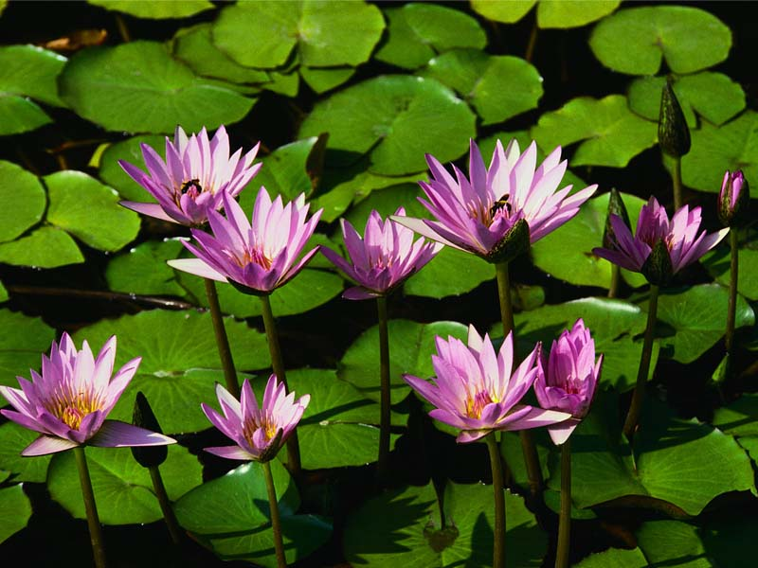
СПАСИБО ЗА ВНИМАНИЕ

